Slide 1
Physische Architekturen variantengerecht aus Funktionalen Architekturen für Systeme (FAS) spezifizieren
Sylvia Melzer, Ulrike Wittke,
Hartmut Hintze, Ralf God
Technische Universität Hamburg
Institut für Flugzeug-Kabinensysteme

Slide 2
Motivation
Stellen Sie sich vor…
… Sie haben bereits eine physische Architektur für ein System modellbasiert spezifiziert.
… Sie sollen eine neue Variante des Systems entwerfen und spezifizieren.
... Aus Kostengründen wollen Sie kein neues Modell für jede Variante erstellen.
Sie wünschten sich daher ein Vorgehen, das…
… die modellbasierte Strukturierung von neuen Varianten unterstützt.

Slide 3
Begriffsdefinition
Was sind Varianten?
  Eine Variante setzt sich aus einer Basis und einem differenzieren-den Anteil zusammen.
Was ist eine Produktfamilie?
  Produktfamilien stellen eine Menge verschiedener Produkte dar, die auf einer gemeinsamen Basis aufbauen. Diese Produkte verfügen über ähnliche Funktionsprinzipien, gleiche Anwendungsbereiche oder gleiche Produktionsverfahren.
Variante
Differenzierender Anteil 1
Differenzierender Anteil 2
Differenzierender Anteil 3
Basis
Basis
Basis
Produktfamilie
Quelle: Rupp, M.: „Produkt/Markt-Strategien“, Verlag Industrielle Organisation, Zürich, 1980.

Slide 4
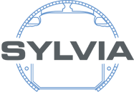


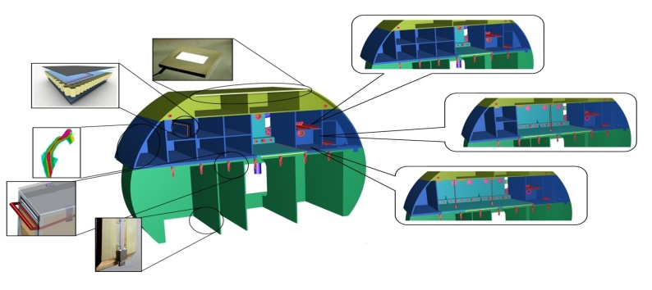

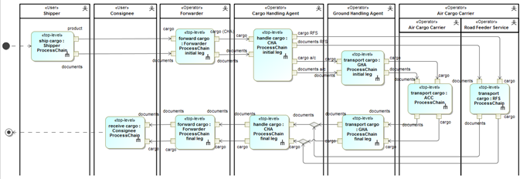
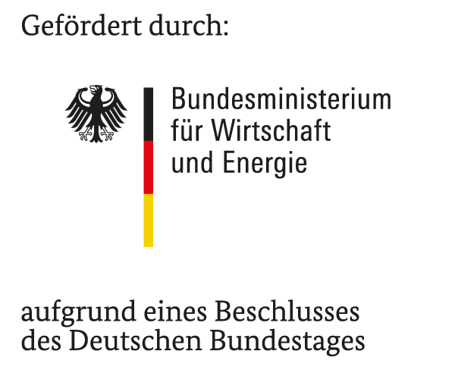
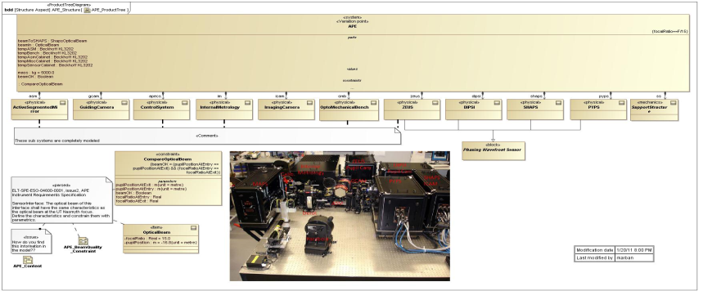
Einleitung
Beispiele für Varianten
Projekt: SYLVIA – Synergetische Ansätze für neuartige Module, Monumente und Systeme von zukünftigen Flugzeugkabinen
Projekt: SiLuFra – Sichere Luftfracht-Transportkette
Quelle: Lufthansa Cargo
Quelle: [1]
Produktvarianten
Prozessvarianten
Projekt: SiLuFra – Sichere Luftfracht-Transportkette
Projekt: Active Phasing Experiment (APE)
Quelle: Lufthansa Cargo
Systemvarianten
Quelle: http://mbse.gfse.de/extdocs/ape.html
Komponentenvarianten
[1]: [Gumpinger, T.; Krause, D.: : Potentiale der Methode Funktionsintegration beim Leichtbau von Flugzeugküchen. Design for X, Beiträge zum 19. Symposium, Neukirchen (2008) pp. 111-118][Jonas, H.; Gumpinger, T.; Blees, C.; Krause, D.: Innovative Design of a Galley Product Platform by applying a new Modularisation Method. 4th International Conference „Supply on the Wings“, Frankfurt/Main (2009)]
Notes:
Vielfältigkeit des Variantenbegriffs

Slide 5
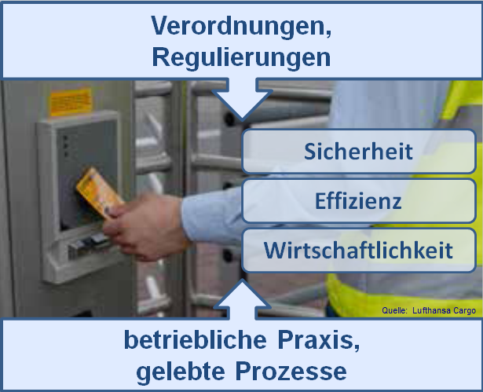
Einleitung
Projekt: SiLuFra
Ziel: Optimierung von Prozessen,
um Sicherheit und Effizienz zu
gewährleisten
Sichere Luftfracht-Transportkette:
Konzepte, Strategien und Technologien
für sichere und effiziente Luftfracht-Transportketten
+

Slide 6
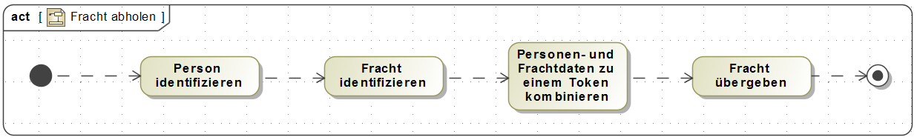
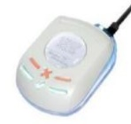

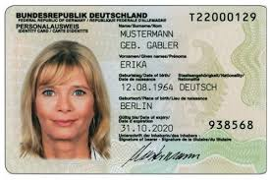
Einleitung
Was für Varianten gibt es in der Luftfracht-Transportkette, um Sicherheit und Effizienz zu gewährleisten?
Mögliche Varianten zur Personenidentifikation
Mögliche Varianten zur Frachtidentifikation
http://www.mikodata.de/produkte/rfid_/deister_electronic/udl5_uhf_rfid_mouse.html
http://www.nordicid.com/en/home/products/mobile-readers/nordic-id-medea/
https://www.muenster.de/stadt/neuer-personalausweis.html
Quelle: Lufthansa Cargo AG

Slide 7
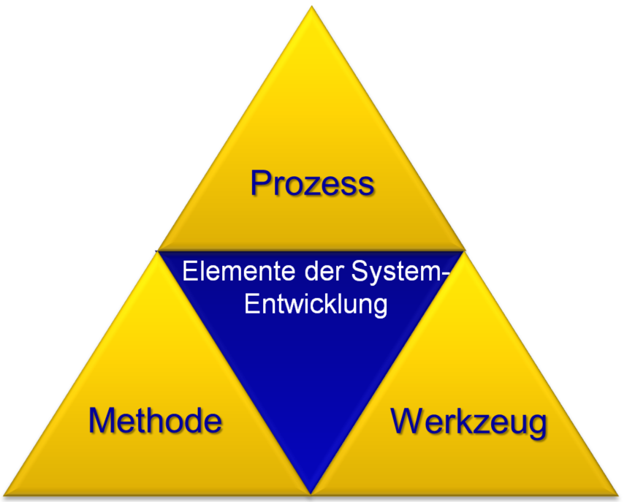
Methoden zur Spezifikation von Varianten
Begriffsdefinitionen:
(nach J. A. Estefan: Survey of Model-Based Systems Engineering (MBSE) Methodologies)
Der Prozess ist eine logische Sequenz von Arbeitsschritten (Tasks), um ein spezifisches Ziel zu erreichen.
Die Methode enthält die die Arbeitstechniken
zur Umsetzung der Arbeitsschritte im
Prozess.
Das Werkzeug ist das technische
Instrument, um die Methode mit
seiner Arbeitstechnik zu
unterstützen.

Slide 8

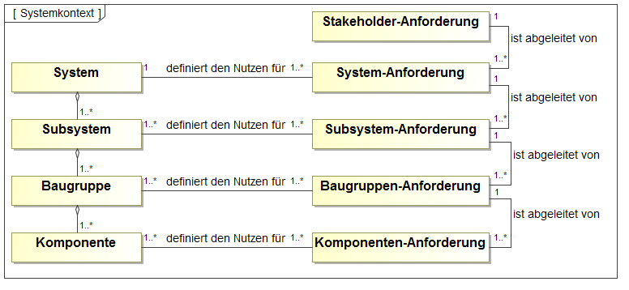
Methoden zur Spezifikation von Varianten
Modellbasierter Systementwicklungsprozess
Anforderungen auf den jeweiligen Ebenen des Systementwicklungs-prozesses wie folgt spezifizieren
Quelle: Holt, J.; Perry, S.; Brownsword, M.: Model-Based Requirements Engineering. The Institution of Engineering and Technology, London, 2012

Slide 9
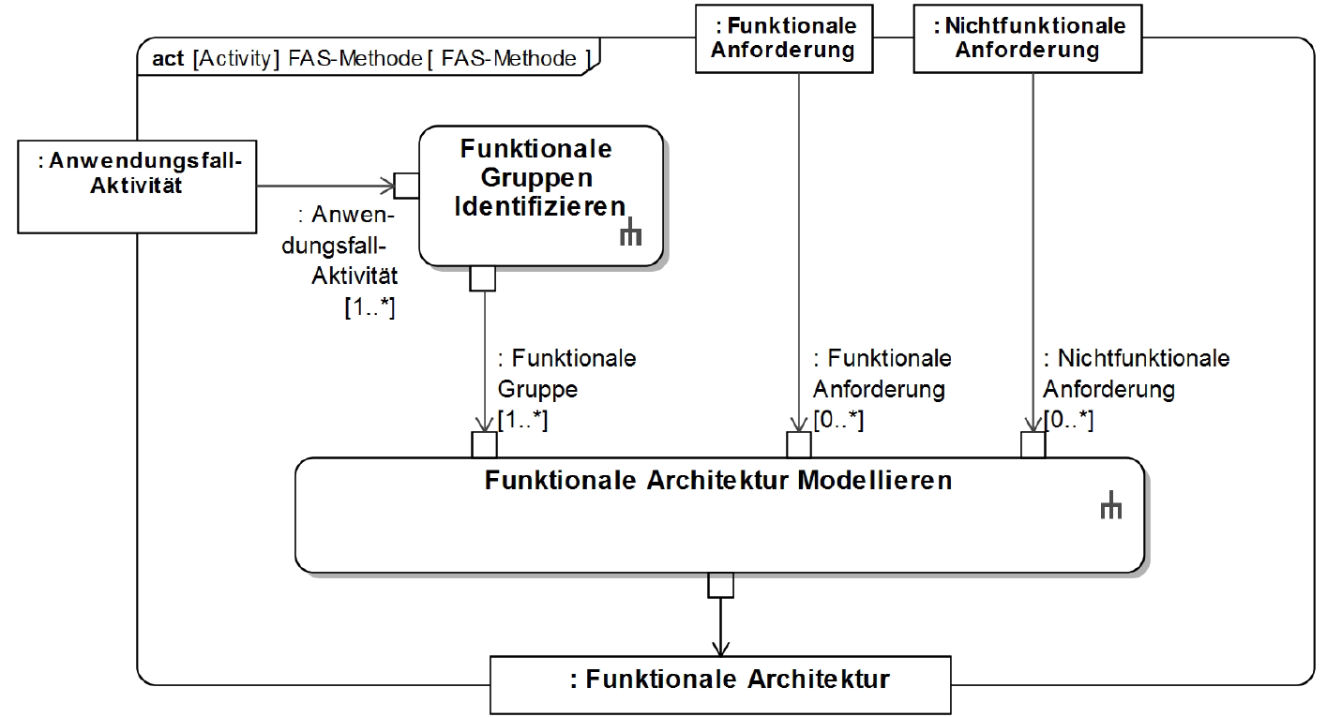
Methoden zur Spezifikation von Varianten
Funktionale Architektur für Systeme (FAS)-Methode
FAS-Methode gemäß Lamm und Weilkiens
Transformation zur physischen Architektur?
Quelle: Lamm, J.G.; Weilkiens, T.: Happy Birthday! 5 Jahre Funktionale Architekturen nach FAS, Tagungsband zum Tag des Systems Engineering (Hrsg.: Chr. Muggeo, S.O. Schulze), S. 59-68, 2015.

Slide 10
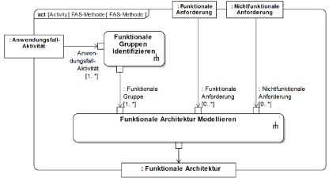
Physische Architekturen variantengerecht
spezifizieren
Physische Architekturen variantengerecht spezifizieren
  Projektkontext beschreiben
  Systemkontext spezifizieren
  Anforderungen ermitteln
  Anwendungsfälle modellieren
  Funktionale Blöcke und Aktivitäten definieren
  Beziehungen zwischen funktionalen Blöcken und Aktivitäten spezifizieren
  Funktionale Architektur des Systems modellieren
  Anforderungen auf jeder Ebene des Systementwicklungsprozesses definieren und dokumentieren
+
Variante?
Physische Architektur?

Slide 11
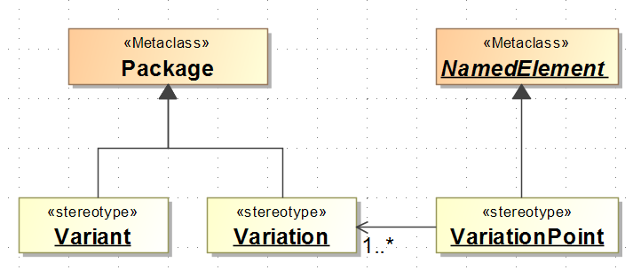
Methoden zur Spezifikation von Varianten
Modellierung von Varianten
Unterschiedlichste Kundenanforderungen führen zu den Varianten
bei der Produktgestaltung
Variantenmodellierung erfolgt gemäß der Methode nach Weilkiens
Quelle: Weilkiens, T.: Variant Modeling with SysML. MBSE4U Booklet Series, 2016.

Slide 12

Physische Architekturen variantengerecht
spezifizieren
Physische Architekturen variantengerecht spezifizieren
  Physische Architekturen variantengerecht spezifizieren
Funktionale
Variations-
Architektur
Transfer-funktion:
F(x)
Transfer-funktion:
P(x)
Physische Variations-
Architektur
+
Physische Variations-Elemente

Slide 13
Physische Architekturen variantengerecht
spezifizieren
  Projektkontext beschreiben
Ziel des SiLuFra-Projektes:
Erhöhung der Sicherheit und gleichzeitig die Steigerung oder mindestens der Erhalt der Effizienz
Keine Technologieentwicklung
Verbesserte Einbettung und Nutzung bestehender und eingesetzter Technologien
Trusted-Forwarder-Konzept
+

Slide 14
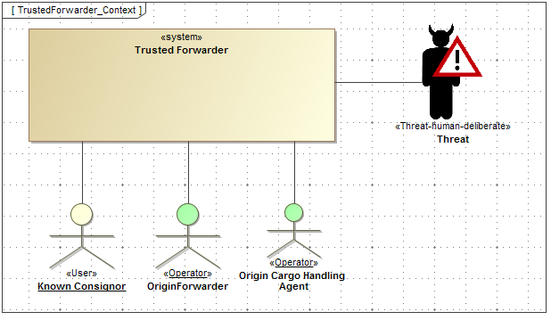
Physische Architekturen variantengerecht
spezifizieren
  Systemkontext beschreiben
Trusted-Forwarder-Konzept: Verbesserung der Transportprozesse vom Versender bis zum Flughafen

Slide 15
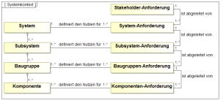
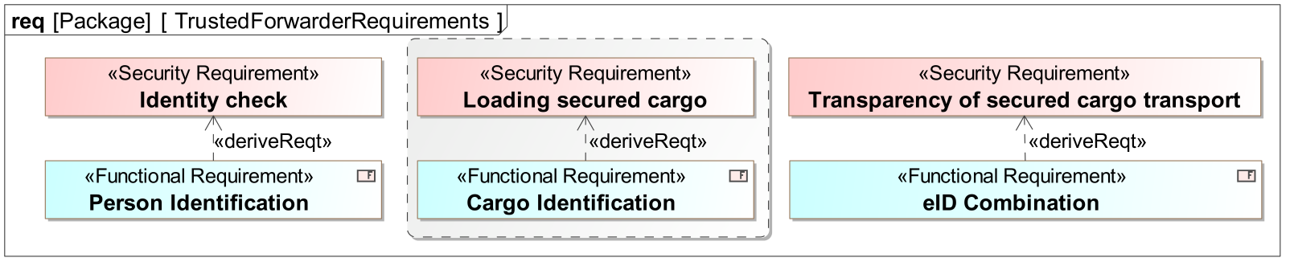
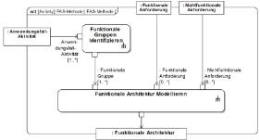
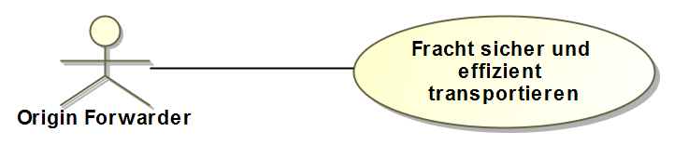
Physische Architekturen variantengerecht
spezifizieren
  Anforderungen ermitteln
Zu den im Trusted-Forwarder-Konzept aus den spezifizierten Security Requirements abgeleiteten funktionalen Anforderungen gehören:
  Anwendungsfälle modellieren

Slide 16
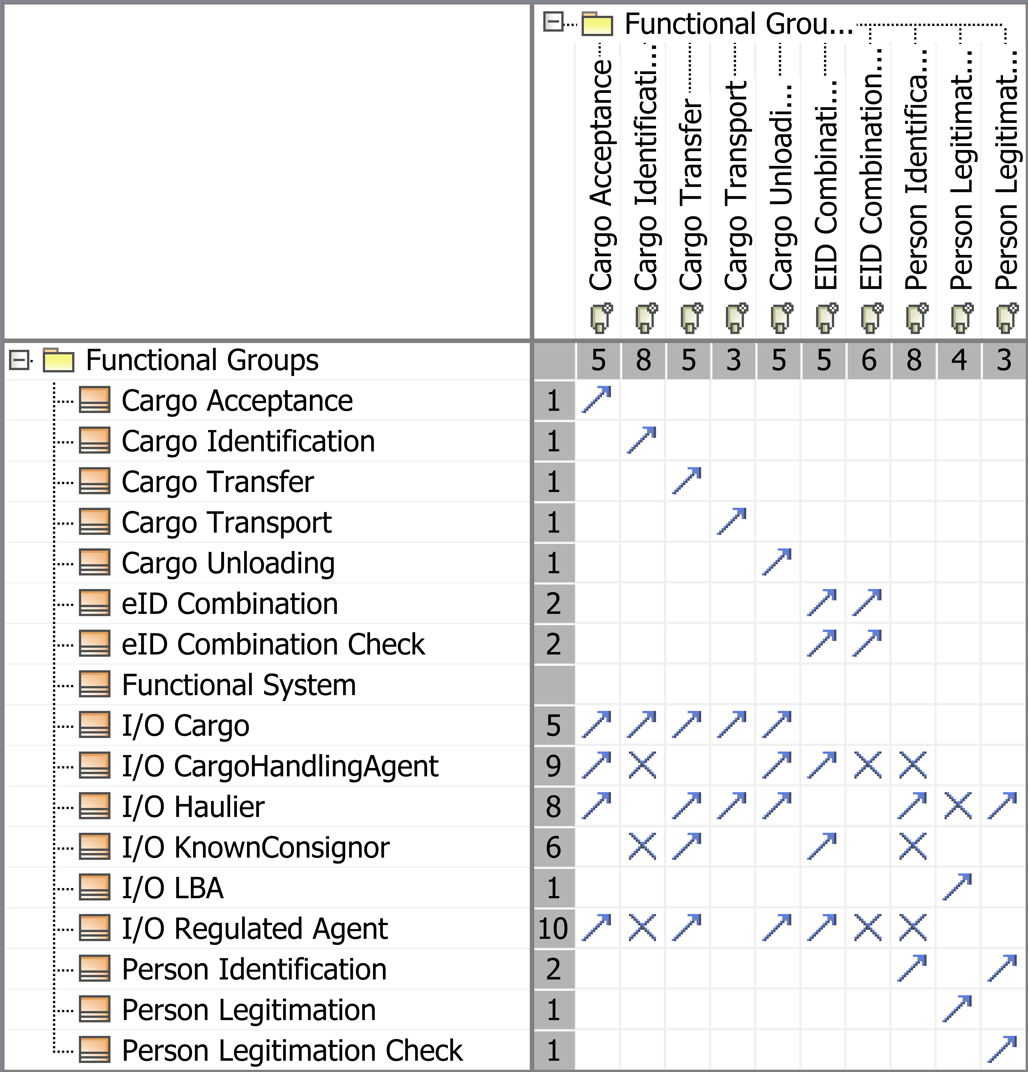
Physische Architekturen variantengerecht
spezifizieren
  Funktionale Blöcke und Aktivitäten definieren
  Beziehungen zwischen funktionalen Blöcken und Aktivitäten spezifizieren

Slide 17
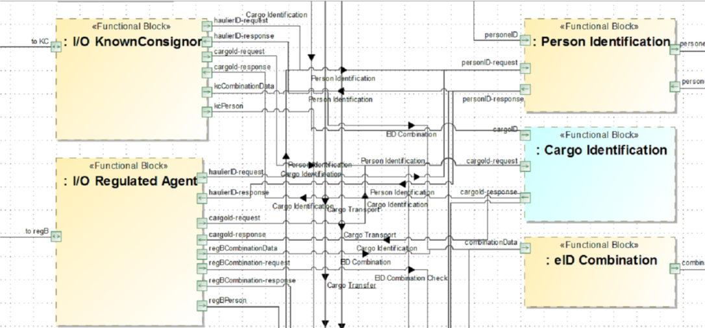
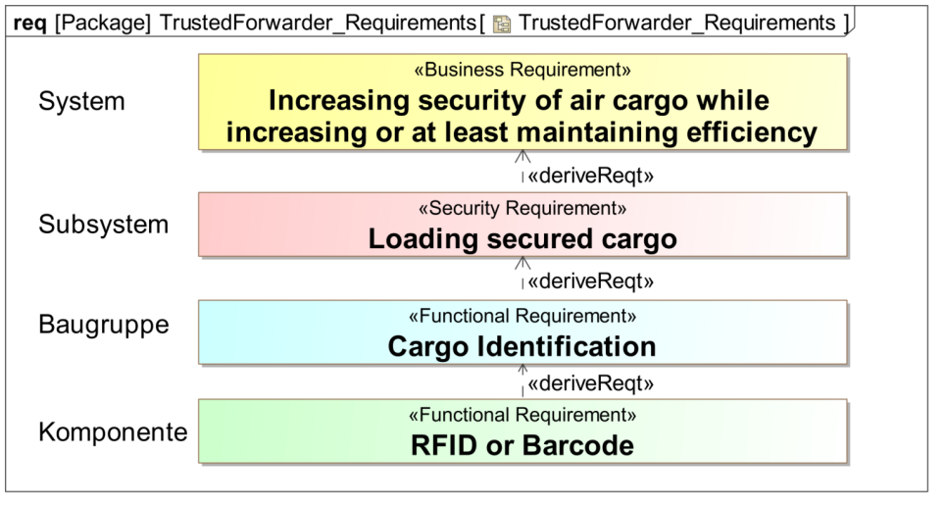
Physische Architekturen variantengerecht
spezifizieren
  Funktionale Architektur des Systems modellieren
  Anforderungen auf jeder Ebene des Systementwicklungs-prozesses definieren und dokumentieren

Slide 18

Physische Architekturen variantengerecht
spezifizieren
  Physische Architekturen variantengerecht spezifizieren
Die Variationspunkte einer Variante werden identifiziert,
  bei möglichst kleiner Anzahl an Variationspunkten
  mit möglichst hohem Maß an Standardisierung
Welche möglichen Varianten gibt es zur Frachtidentifikation?
RFID
Barcode

Slide 19
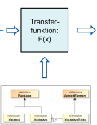
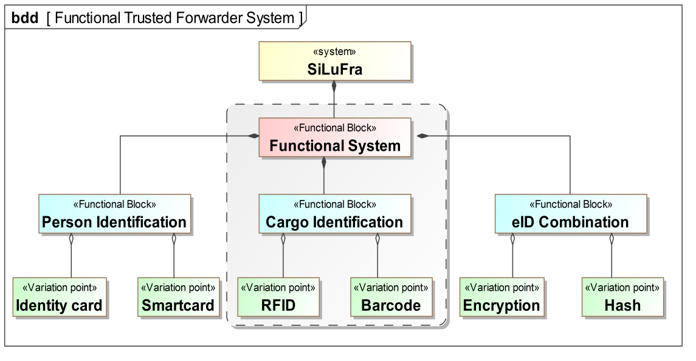
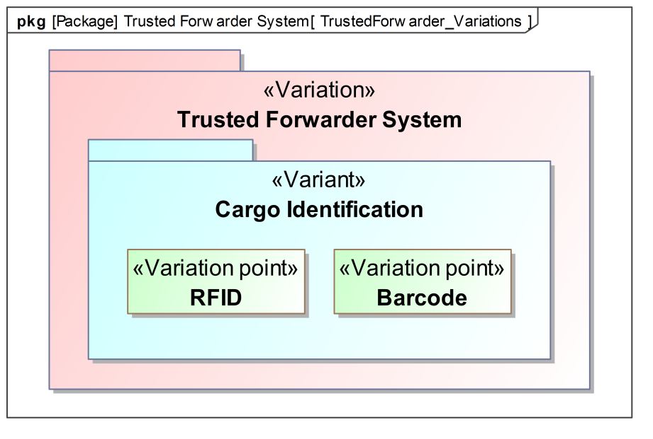
Physische Architekturen variantengerecht
spezifizieren
  Physische Architekturen variantengerecht spezifizieren
Das funktionale System wird gemäß der Variantenmodellierung nach Weilkiens und durch Einsatz der Transferfunktion F(x) strukturiert
F(x):
a. Funktionales System → Variation
b. Funktionales Subsystem → Variante
c. Funktionale Variation → Variationspunkt
a.
b.
c.

Slide 20
Physische Architekturen variantengerecht
spezifizieren
  Physische Architekturen variantengerecht spezifizieren
Output: Funktionale Variations-Architektur

Slide 21
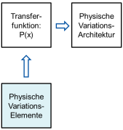
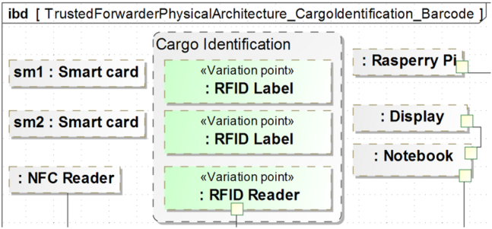
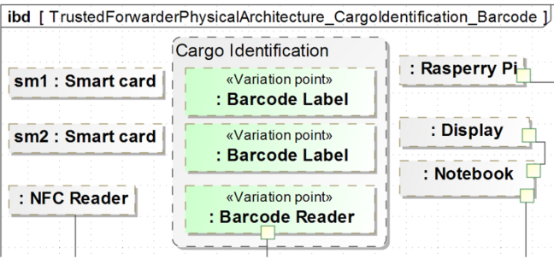
Physische Architekturen variantengerecht
spezifizieren
  Physische Architekturen variantengerecht spezifizieren
Erstellung von physischen Architekturen
1
ibd [TrustedForwarderPhysicalArchitecture_CargoIdentification_RFID]
ibd [TrustedForwarderPhysicalArchitecture_CargoIdentification_Barcode]
2
1
2

Slide 22
Physische Architekturen variantengerecht
spezifizieren
  Physische Architekturen variantengerecht spezifizieren
Es wird definiert mit welchen möglichen Komponenten sich die Variationspunkte realisieren lassen.
ibd [TrustedForwarderPhysicalArchitecture_CargoIdentification_RFID]
http://www.mikodata.de/produkte/rfid_/deister_electronic/udl5_uhf_rfid_mouse.html
ibd [TrustedForwarderPhysicalArchitecture_CargoIdentification_Barcode]
http://www.nordicid.com/en/home/products/mobile-readers/nordic-id-medea/

Slide 23
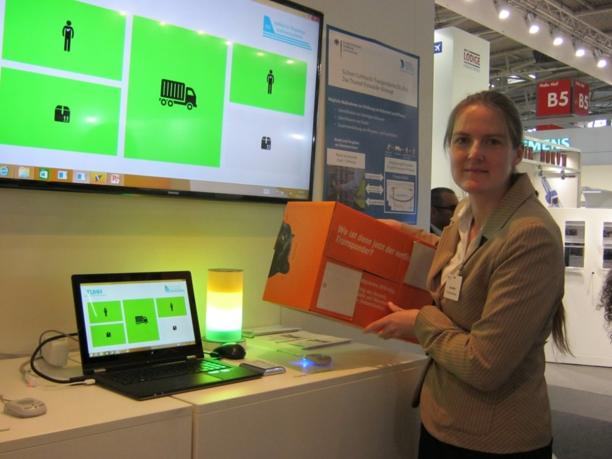
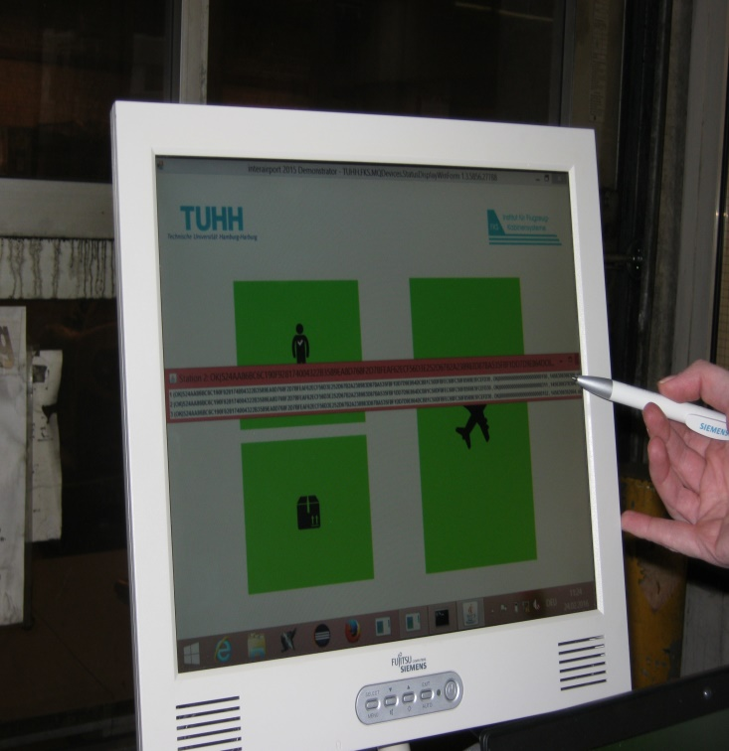
Validierung und Verifikation
Das Vorgehen wurde im Rahmen des SiLuFra-Projektes erarbeitet und verifiziert.
Das entworfene Trusted-Forwarder-System wurde auf der Inter Airport Europe 2015 Messe simuliert und in einem Feldversuch in Norderstedt und am Flughafen Hamburg validiert.
Inter Airport Europe 2015 Messe in München
Feldversuch Flughafen Hamburg
Bild: U. Wittke
Bild: U. Wittke

Slide 24
Zusammenfassung
und Ausblick
Wir haben gezeigt,…
… wie eine modellbasierte Strukturierung neuer Varianten unterstützt werden kann.
… wie mittels der Transferfunktion F(x) eine funktionale Variations-Architektur definiert werden kann.
…dass eine funktionale Variations-Architektur genutzt werden kann, um über die Transferfunktion P(x) physische Variations-Architekturen zu spezifizieren.
Wir haben vor…
…die Transferfunktion P(x) und die Abbildung F(x) → P(x) zu definieren, um physische Variations-Architekturen zu spezifizieren.
  Vielen Dank für Ihr Interesse!
Das Forschungsvorhaben SiLuFra (Sichere Luftfracht-Transportkette: Konzepte, Strategien und Technologien für sichere und effiziente Luftfracht-Transportketten) wurde durch das Bundesministerium für Bildung und Forschung (BMBF) innerhalb des Programms „Forschung für die zivile Sicherheit" zum Themenfeld „Sicherheit im Luftverkehr" gefördert.

